Slide 1

SEMINARIO TALLER
“Análisis y Gestión territorial para el diseño de proyectos de seguridad”
MÓDULO: FORMULACIÓN DE PROYECTOS
Asociación Chilena de Municipalidades
Marcel Rossé V.
Asesoría Técnica
Pichilemu, agosto 2024

Slide 2

¿QUÉ ES UN PROYECTO? (CONTEXTO PROGRAMAS DE LA SUBSECRETARÍA DE PREVENCIÓN DEL DELITO)
Un proyecto es un conjunto articulado de actividades, al alero de un programa, a ser ejecutado por un municipio, para resolver un problema de seguridad en un territorio, por medio de una estrategia específica (tipología).
Elementos:
• Problema – El Qué - el proyecto busca prevenir o reducir un problema(s)
específico
• Estrategia – El cómo hará para resolver el problema
Ejemplo: Alta tasa de robo con violencia e intimidación en el centro de Santiago - ¿Cómo lo resolvemos?

Slide 3
Lógica de un proyecto
PROBLEMA
SOLUCIÓN
(PROYECTO)
Los proyectos no se financian porque sean necesarios, importantes, o buenos, se financian PARA resolver un problema.

Slide 4
Proceso de un proyecto
Para promover los resultados concretos de la política pública, existe un proceso para el financiamiento de proyectos, cuyo objetivo es asegurar que:
Existan proyectos que sean soluciones adecuadas a problemas, y
2) Se ejecuten de acuerdo a su diseño
Subprocesos de proyectos:
FORMULACIÓN
EVALUACIÓN EX ANTE
TRAMITACIÓN
EJECUCIÓN
SUPERVISIÓN

Slide 5














FORMULACIÓN DEL PROYECTO
1.DIAGNÓSTICO
9.ANEXOS
2.FOCALIZACIÓN
8.PRESUPUESTO
3.DETALLE DE
COBERTURA
PROYECTO
7.EQUIPO
EJECUTOR
4.ESTRATEGIA DE INTERVENCIÓN
6.SUSTENTABILIDAD
5.CRONOGRAMA

Slide 6
FORMULACIÓN DEL PROYECTO
DIAGNÓSTICO
FOCALIZACIÓN
DETALLE COBERTURA
ESTRATEGIA DE INTERVENCIÓN
CRONOGRAMA
SUSTENTABILIDAD
EQUIPO EJECUTOR
PRESUPUESTO
Problemáticas de seguridad Justificación Factores de riesgo | Ubicación de la intervención Población objetivo Tipo de Intervención Compromisos Componentes Cronograma de actividades | Redes de coordinación Plan de gestión Equipo Ejecutor Presupuesto General
ATINGENCIA | COHERENCIA | CONSISTENCIA
El proyecto busque solucionar un problema de seguridad existente y relevante, en donde se identifique, justifique y caracterice adecuadamente uno o más problemas locales de seguridad e identifique adecuadamente factores de riesgo que explican estos problemas y buscan ser intervenidos. | El proyecto proponga una solución adecuada al o los problemas de seguridad y sus factores de riesgo, mediante una estrategia adecuada de solución. Debe ser especialmente relevante constatar en este criterio una relación lógica entre el territorio focalizado, las actividades, componentes, factores de riesgo y el problema local de seguridad que se busca impactar. | El proyecto presente una adecuada relación entre el diseño planteado y una implementación factible en su etapa de ejecución, sostenible en el tiempo.

Slide 7
FORMULACIÓN DEL PROYECTO: ejemplos en que no se cumplen estos criterios
DIAGNÓSTICO
FOCALIZACIÓN
DETALLE COBERTURA
ESTRATEGIA DE INTERVENCIÓN
CRONOGRAMA
SUSTENTABILIDAD
EQUIPO EJECUTOR
PRESUPUESTO
Problemáticas de seguridad Justificación Factores de riesgo | Ubicación de la intervención Población objetivo Tipo de Intervención Compromisos Componentes Cronograma de actividades | Redes de coordinación Plan de gestión Equipo Ejecutor Presupuesto General
ATINGENCIA | COHERENCIA | CONSISTENCIA
Prevenir los accidentes de tránsito en la comuna. (Estadísticas contundentes sobre alta de accidentes de tránsito.) | Prevenir la violencia intrafamiliar por medio del patrullaje de sectores comerciales. (Ubicación bien descrita, población cuantificada, componentes claros, etc.) | Se espera llegar a todos los estudiantes de educación básica, pero no hay presupuesto asignado. (Equipo ejecutor bien descrito, pero no permite cubrir actividades)

Slide 8
MARCO DE FORMULACIÓN
El marco de formulación es el conjunto de instrumentos que conforman el marco de definiciones con observancia a las cuales deben elaborarse los proyectos.
Lineamientos del programa
Orientaciones técnicas (OOTT)
Instructivo administrativo financiero (IAF)
Instructivo de Equipos Ejecutores (IEE)
Manual de proyectos (Año 2024 se fusionan 3 y 4)
Convenio para el financiamiento de proyectos
Estos instrumentos se actualizan anualmente y el proyecto debe ser elaborado con los documentos del año de financiamiento correspondiente.

Slide 9
ELEMENTOS DE UN PROYECTO
PROBLEMA
TERRITORIO/
POBLACIÓN
FACTORES DE RIESGO
COMPONENTES
(LÍNEAS DE TRABAJO)
ACTIVIDADES
RECURSOS (PARA PRODUCIR LAS ACTIVIDADES)

Slide 10
ELEMENTOS DE UN PROYECTO
TERRITORIO
POBLACIÓN
Un buen proyecto (solución) implica conocer el problema.
1. Analizar el problema/ territorio. Si se desea intervenir en un territorio → Analizar sus problemas
2. Conociendo problema y territorio, se pueden conocer los FACTORES DE RIESGO, y buscar la mejor estrategia (tipología, los tipos de proyectos que enfrentan esos factores de riesgo)
Ej.: Consumo de alcohol en la vía pública → riesgo situacional → IL, REP Robo en lugar habitado → ausencia de vigilancia natural → FC
Robo con violencia o intimidación → ausencia de vigilancia institucional →VEH
PROBLEMA
FACTORES DE RIESGO

Slide 11
ELEMENTOS DE UN PROYECTO
COMPONENTES
3. Cada tipología tiene componentes, que intervienen factores de riesgo específicos.
Se debe vincular cada componente con factores de riesgo (causas) del problema.
4. Se deben producir los componentes, por medio de un conjunto de actividades.
Receta de actividades lógicas (necesarias y suficientes) para producir el componente.
ACTIVIDADES

Slide 12
ELEMENTOS DE UN PROYECTO
RECURSOS
5. Para producir las actividades se necesita:
- Un equipo ejecutor (en sección equipo ejecutor, como
responsable de las actividades en la sección de actividades)
- Tiempo. El uso del tiempo debe ser lógico (en orden secuencial)
y plasmarse en la carta Gantt.
- Bienes y servicios. Se requerirá adquirir b/s (materiales, etc.).,
los que se reflejan en la sección de presupuesto (y pueden
mencionarse en la estrategia).

Slide 13
EJEMPLO: PROYECTO ALARMAS COMUNITARIAS

Slide 14



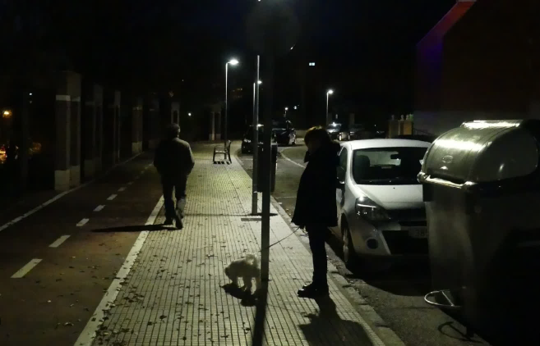
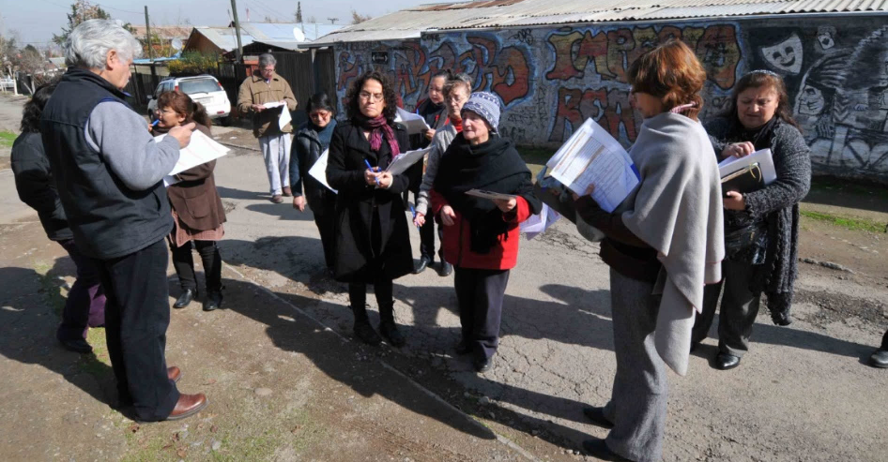
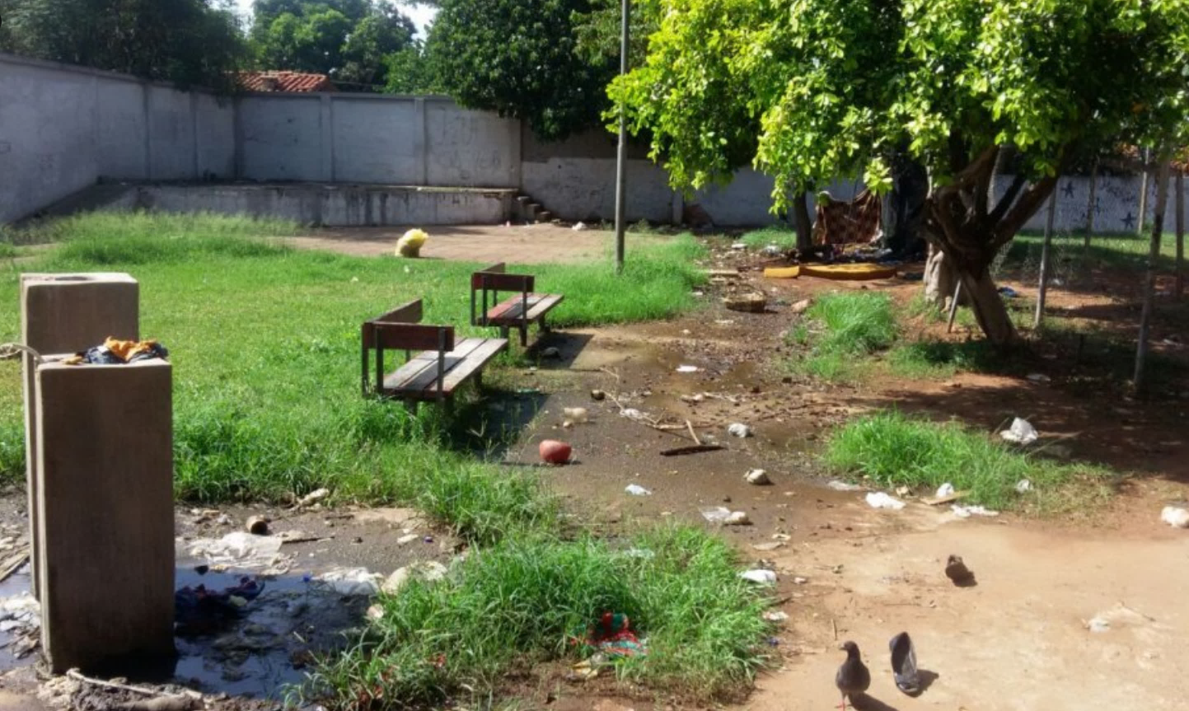
1. DIAGNÓSTICO
PROBLEMAS DE SEGURIDAD | JUSTIFICACIÓN | FACTORES DE RIEGO
Desórdenes Ebriedad y/o consumo de alcohol en la vía pública Percepción de Inseguridad Riñas Robo de vehículos motorizados Robo de accesorios u objetos de vehículos Robo en lugar habitado Robo en lugar no habitado Tráfico, microtráfico y/o consumo de drogas en la vía pública. | Información proporcionada Informe Estadístico Delictual Comunal. Sistema de análisis Territorial (SIED). Levantamientos de información cualitativa, como entrevistas o mesas barriales, para capturar la percepción de inseguridad de la comunidad. Marcha Exploratoria de Seguridad (MES) Definición del área a recorrer Convocatoria Ámbitos de evaluación Realización de la marcha Organización de resultados | Presencia de sitios eriazos Lugares con aparente abandono y descuido Escasa y/o nula iluminación en el lugar Deficiente acceso a elementos y dispositivos de control y alerta. Deficiente visibilidad para el desplazamiento peatonal Ausencia de medidas de autocuidado por parte de locatarios o residentes Escasos sistemas de alerta ante un delito Escasa coordinación de los vecinos con la autoridad local o policías ante el delito. Otros

Slide 15
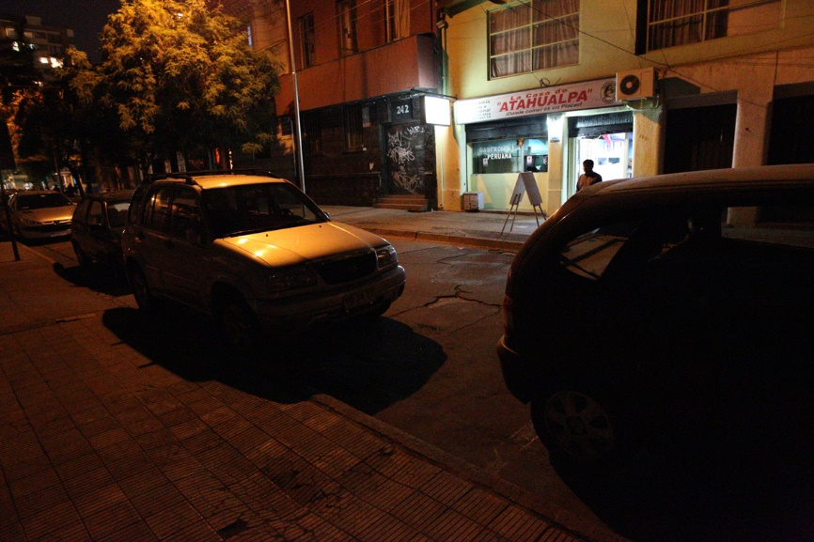
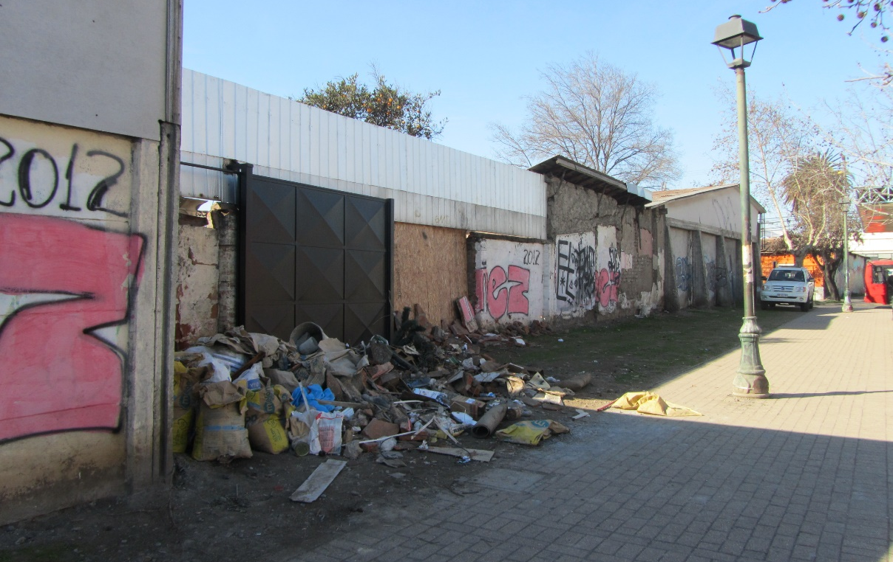
1. DIAGNÓSTICO
Identificación de Factores de Riesgo
Falta de iluminación peatonal
Insalubridad y rayados
Pavimento en mal estado
falta de mantención
Microbasurales
Obstaculizadores desplazamientos
Iluminación peatonal sin funcionamiento

Slide 16
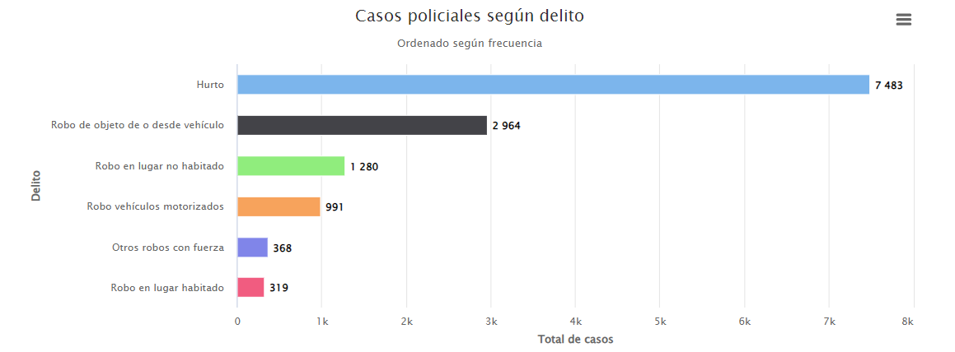
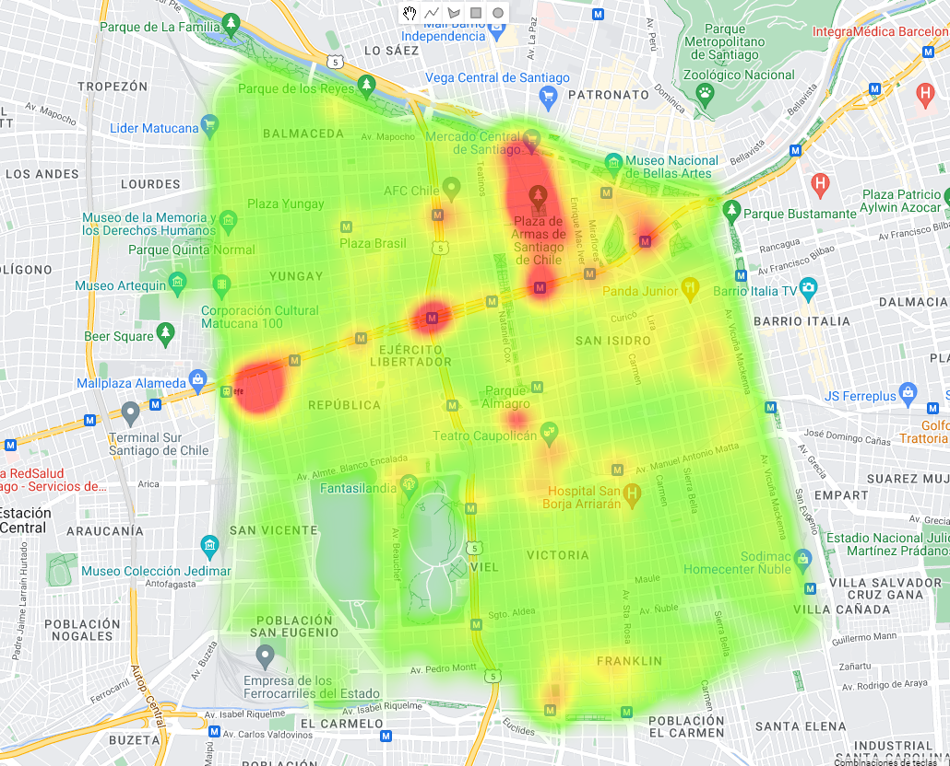
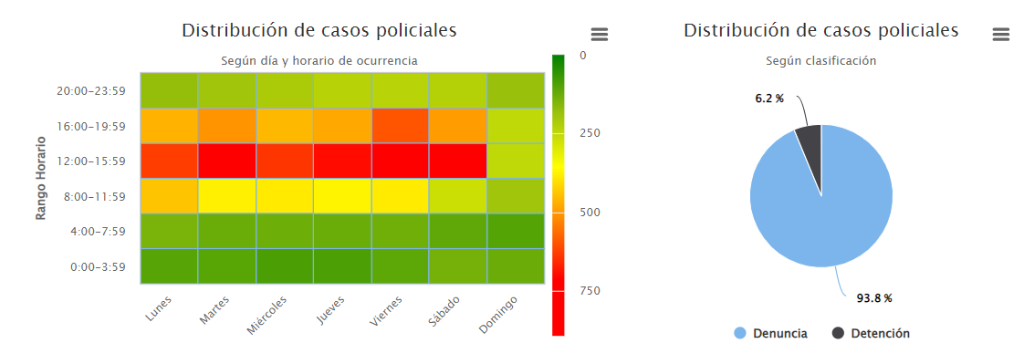
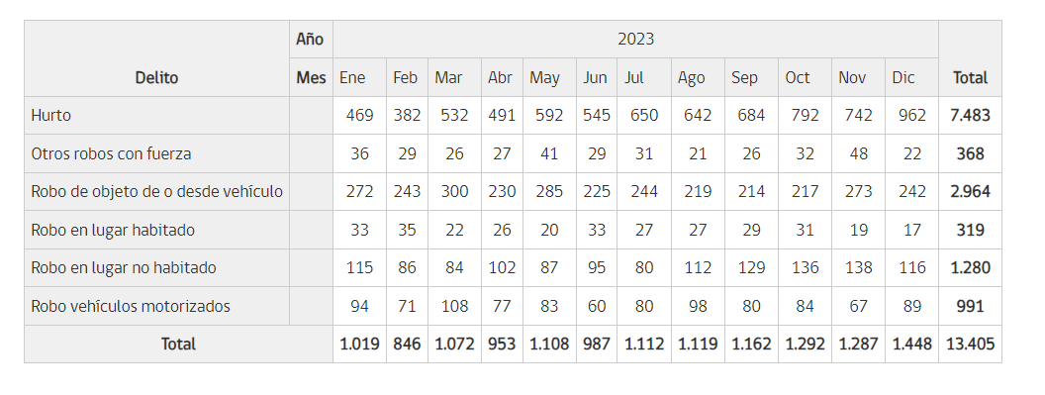
1. DIAGNÓSTICO
SIED Sistema Estadístico Delictual
cead@interior.gob.cl

Slide 17



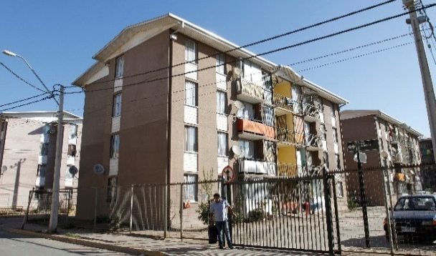
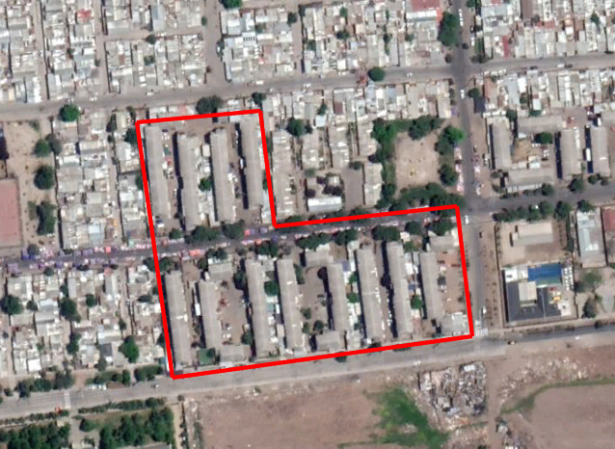
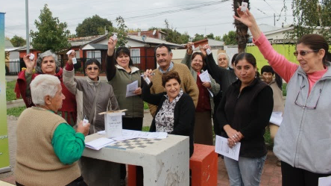
2. FOCALIZACIÓN
DESCRIPCIÓN DEL TERRITORIO | UBICACIÓN DE LA INTERVENCIÓN | POBLACIÓN OBJETIVO
Proporcionar una descripción detallada del sector a intervenir y pertinente al proyecto: Límites físicos del lugar Tipos de viviendas beneficiarias Presencia de equipamiento (centros cívicos o comerciales, instituciones) Características geográficas relevantes (sitio eriazo, área silvestre) | Identificar con precisión la ubicación de la intervención: Archivo digital en formato KMZ (Google Earth). Graficar con un polígono las viviendas beneficiarias con el sistema de Alarmas. | Cuantificar la población objetivo que considera la intervención: Población beneficiada directa ( N° Vivienda x 4 habitantes) Población indirecta (Unidad Vecinal) Desglosar por sexo y rango etario.

Slide 18




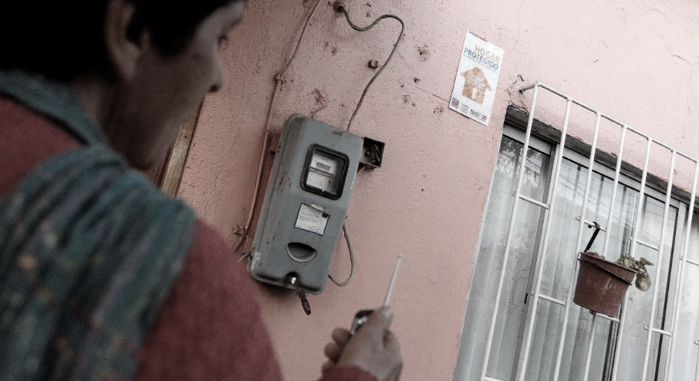
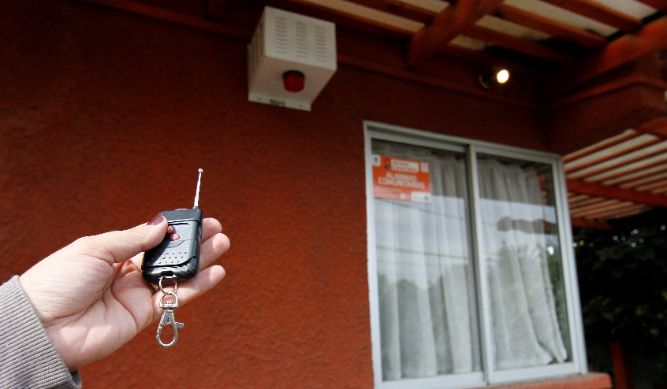
3. DETALLE DE COBERTURA
TIPO DE INTERVENCIÓN | CARACTERISTICAS | COMPROMISO
Indicar el tipo de Sistema de Alarmas Comunitarias que será implementado: Sistema de Alarma Tradicional (Central, Pulsador) Aplicaciones Sistema de Alarma con Tecnología (Sensor, GSM, GGS) | Señalar con exactitud la tipología selecciona vinculada a la cantidad y unidad de medida del sistema que será implementado. Número de viviendas conectadas al sistema. | Presentar las principales partidas (elementos) del proyecto de infraestructura y/o equipos según el proyecto técnico presentado: Pulsadores de Alarmas Comunitarias Accesorios Complementarios Central de Alarmas Comunitarias Placas Disuasivas Otros (Ej: pasacalles, capacitaciones)

Slide 19
4. ESTRATEGIA DE INTERVENCIÓN
 | Componente | Unidad de Producción | Meta de Producción | Factores de riesgo | Problemas de seguridad | Actividades
Inicio | 1.Instalación | Actividades Administrativas realizadas | 3 | No aplica | No aplica | Acta de Inicio
 |  |  |  |  |  | Presentación y validación del equipo ejecutor
 |  |  |  |  |  | Recepción kit comunicacional
Componente Técnico | 2.Instalación de Alarmas Comunitarias | Viviendas conectadas | 100 | Ej:Escasos sistemas de alerta ante un delito | Ej:Robo en lugar habitado | Elaboración de bases
 |  |  |  |  |  | Publicación de bases
 |  |  |  |  |  | Adjudicación
 |  |  |  |  |  | Firma de contrato
 |  |  |  |  |  | Entrega de Terreno
 |  |  |  |  |  | Ejecución de la obra
 |  |  |  |  |  | Recepción de la obra
Componente Comunitario | 3.Plan de Acción | Planes de acción elaborados | 1 | Escasa coordinación de los vecinos con la autoridad local o policías ante el delito | Percepción de aumento de la delincuencia y exposición al delito | Plan de Acción de Comités de Seguridad
Término | 4.Cierre | Actividades Administrativas realizadas | 2 | No aplica | No aplica | Acta de Cierre
 |  |  |  |  |  | Presentación de Informe de Sistematización

Slide 20
4. ESTRATEGIA DE INTERVENCIÓN
Componente comunitario | Unidad de Producción | Meta de Producción | Factores de riesgo | Problemas de seguridad | Actividades
Difusión | Actividades de Difusión realizadas | N° | A determinar según Diagnóstico |  | Lanzamiento del proyecto con la comunidad
 |  |  |  |  | Inauguración del proyecto con la comunidad
 |  |  |  |  | Diseño y validación de material de difusión
 |  |  |  |  | Distribución de material de difusión
Plan de Acción | Planes de Acción elaborados | N° | A determinar según Diagnóstico |  | Plan de Acción de Comités de Seguridad
 |  |  |  |  | Plan de Mantención áreas verdes
 |  |  |  |  | Otro Plan de Acción (a definir por el formulador)
Capacitaciones | Capacitaciones realizadas | N° | A determinar según Diagnóstico |  | Uso, operación y/o mantención
 |  |  |  |  | Medidas de autocuidado
 |  |  |  |  | Y gestión urbana
 |  |  |  |  | Otra capacitación (a definir por el formulador)
Talleres | Talleres realizados | N° | A determinar según Diagnóstico |  | Talleres en el espacio público.
 |  |  |  |  | Talleres deportivos
 |  |  |  |  | Taller muralismo/mosaico
 |  |  |  |  | Taller de huertos urbanos
 |  |  |  |  | Otro taller (a definir por el formulador)
Reuniones | Reuniones realizadas | N° | A determinar según Diagnóstico |  | Reuniones de coordinación de redes
 |  |  |  |  | Reuniones con la comunidad
 |  |  |  |  | Otras reuniones (a definir por el formulador)

Slide 21

5. CRONOGRAMA
Componente | Actividades | 1 | 2 | 3 | 4 | 5 | 6 | 7 | 8 | 9 | 10 | 11 | 12
Instalación | Presentación y validación del equipo ejecutor | x
 | Acta de inicio | x
Instalación alarmas comunitarias | Elaboración de bases |  | x
 | Publicación de bases |  |  | x
 | Adjudicación |  |  |  | x
 | Firma de contrato |  |  |  |  | x
 | Entrega de terreno |  |  |  |  | x
 | Ejecución de la obra |  |  |  |  | x | x | x
 | Recepción de la obra |  |  |  |  |  |  |  | x
Capacitaciones | Planes de Acción |  | x | x | x
 | Preparación y ejecución de capacitaciones a vecino(a)s en seguridad |  |  |  |  | x | x | x
 | Preparación y ejecución de Capacitaciones de uso, operación y/o mantención |  |  |  |  |  |  |  | x | x
 | Charlas en coordinación de redes con bomberos, carabineros |  |  |  |  |  |  |  |  | x | x | x
Difusión | Lanzamiento con la comunidad |  | x
 | Inauguración de proyecto con la comunidad |  |  |  |  |  |  |  |  | x
 | Diseño y validación de material de capacitación y difusión |  |  |  |  |  | x | x
 | Distribución de material de difusión |  |  |  |  |  |  |  | x | x
Cierre | Acta de cierre |  |  |  |  |  |  |  |  |  |  |  | x
 | Presentación de informe de sistematización |  |  |  |  |  |  |  |  |  |  |  | x
Duración del proyecto
Máximo 18 meses
Mínimo 12 meses

Slide 22
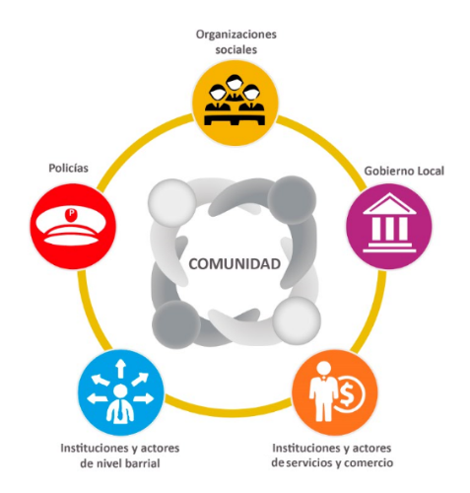


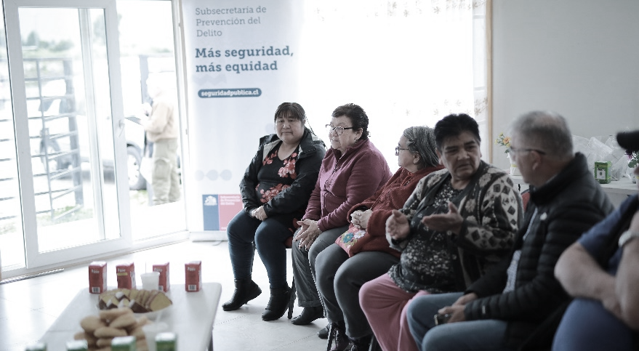
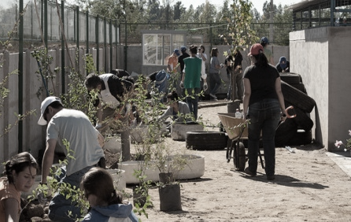
6. SUSTENTABILIDAD
REDES DE COORDINACIÓN |  | PLAN DE GESTIÓN
Redes locales para contribuir a la solución problemática local de seguridad: Contrapartes técnicas municipales (direcciones o departamentos) Actores sociales o comunitarios relevantes para la intervención Instituciones de seguridad relevantes para el proyecto Alianzas estratégicas para la implementación, seguimiento y sostenibilidad del proyecto. ANEXO cartas compromiso de redes |  | Gestiones urbanas, comunitarias y otras relacionadas con el cuidado, mantenimiento y sostenibilidad del proyecto: Poda y mantención de la arborización Limpieza y/o reposición de mobiliario urbano vandalizado. Mantención y/o reposición de luminarias vandalizadas. ANEXO carta compromiso de mantención municipal

Slide 23



7. EQUIPO EJECUTOR
 | Cargo Obligatorio | Cargos Sugeridos
 | Contraparte Técnica y Administrativa | Apoyo para el componente técnico | Apoyo para el componente comunitario
Tipo de Financiamiento | Aporte Propio | Aporte Propio o Aporte SPD | Aporte Propio o Aporte SPD
Nivel Educacional | Superior (Título Profesional o Licenciado) | Superior (Título Profesional o Licenciado) | Superior (título profesional, licenciado, técnico)
Perfil Profesional Opcional | Opcional | Área de Arquitectura, Construcción, Telecomunicaciones, Electrónico o afín a la tipología. | Área de las Ciencias Sociales, Humanidades o afín a la tipología.
Funciones Obligatorias | Velar por el cumplimiento de los objetivos y metas descritas en el proyecto, bajo la correcta ejecución técnica y administrativa del proyecto. | Velar por el desarrollo y cumplimiento técnico del proyecto aprobado por la SPD. | Velar por el desarrollo y cumplimiento de las actividades de participación comunitaria asociada al proyecto.
Jornada Laboral | Opcional Durante toda la duración del proyecto | 22 horas semanales (sugerida) Meses en coherencia con las actividades a su cargo. | 22 horas semanales (sugerida) Meses en coherencia con las actividades a su cargo.

Slide 24
8. PRESUPUESTO GENERAL
Ítems Presupuestarios Generales del proyecto | Ítem Infraestructura
Honorarios suma alzada del equipo ejecutor Adquisición de activos no financieros Adquisición de vehículos motorizados y/o equipamiento asociado Materiales de oficina Materiales de uso y consumo Infraestructura Sistemas tecnológicos y gastos asociados Servicios básicos Arriendos varios Pasajes, fletes y bodegajes Difusión y publicidad Bebidas y alimentos para actividades y talleres Servicios de producción y desarrollo de eventos Los ítems presupuestarios seleccionados deben ser pertinente para el cumplimiento de sus objetivos y consistente con la estrategia de intervención propuesta. Ver Manual Presentación de Proyectos.
Para conocer detalles de clasificación de gastos presupuestarios ver el Manual de Formulación y Presentación de Proyectos.
Ejemplo Presupuesto itemizado del Sistema
Partidas |  | Unidad | Cantidad | Total
Pulsadores inalámbricos |  | un | 100 | $ xx
Central de Alarmas Comunitarias |  | un | 25 | $ xx
Instalación de Central |  | un | 100 | $ xx
Placas Disuasivas metálicas |  | un | 100 | $ xx
Instalación de Placas Disuasivas |  | un | 100 | $ xx
Pasacalles de instalación del sistema |  | un | 3 | $ xx
 | Subtotal |  |  | $ xx
 | Gastos Generales (10%) |  |  | $ xx
 | Utilidades (15%) |  |  | $ xx
 | Total Neto |  |  | $ xx
 | I.V.A (19%) |  |  | $ xx
 | Total |  |  | $ xx
Declaración de ítem Infraestructura
Descripción | Cantidad | Unidad | Aporte
Sistema de Alarma Tradicional, que consta de 100 viviendas conectadas al sistema a través de la instalación de pulsadores de alarmas inalámbrico, central de alarmas, placas disuasivas, entre otros detallados en el Presupuesto Itemizado de Obras. | 1 | GL | $xx

Slide 25
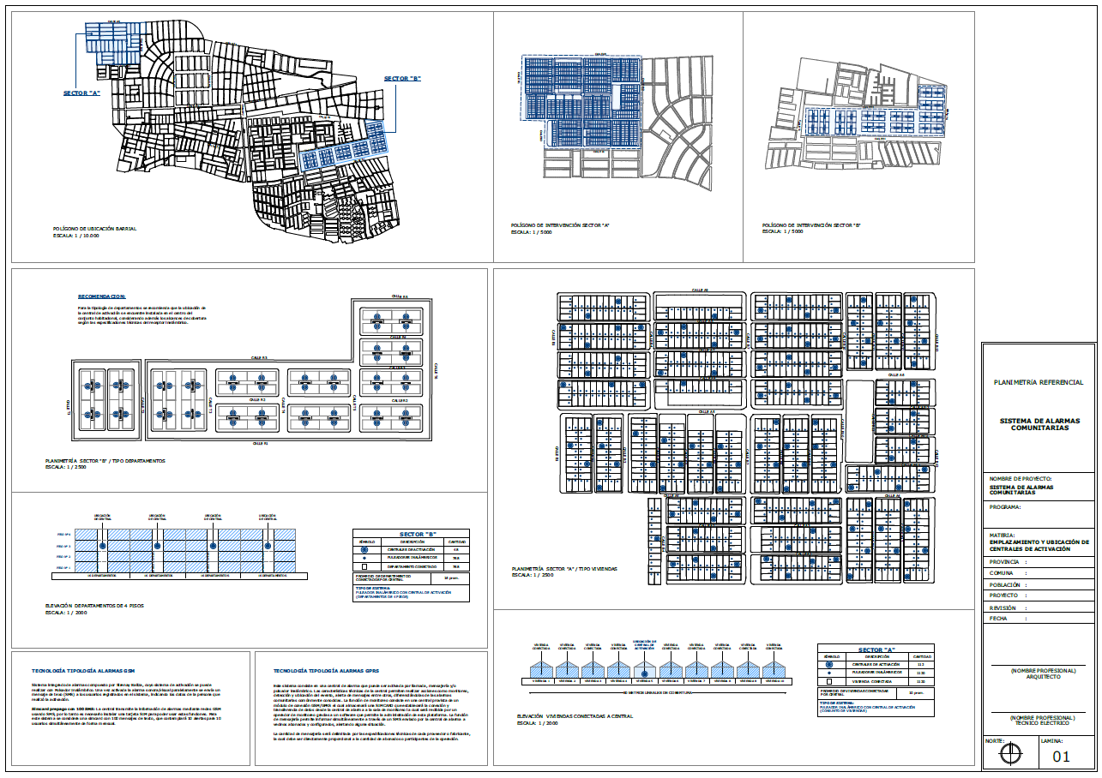
DOCUMENTOS
Antecedentes Técnicos
Planimetría Especificaciones técnicas Presupuesto Itemizado Cotizaciones Archivo KMZ
Antecedentes de Factibilidad
Acta de validación comunitaria Carta de compromiso de operación y/o mantención Plan de operación y/o mantención Carta de coordinación de redes Otros documentos
Instrumentos
Orientaciones Técnicas de la Tipología Manual Presentación de Proyectos Antecedentes técnicos referenciales Formulario referencial de postulación Cartas de compromisos referenciales
Asistencia técnica
Solicitud de capacitación Asesoría técnica en la formulación
Planimetría Referencial Sistema de Alarmas

Slide 26
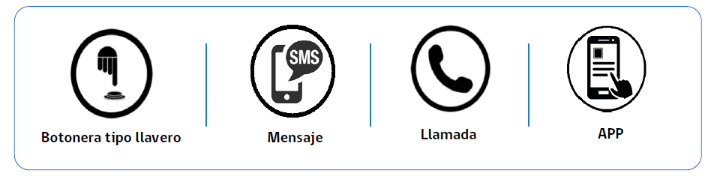
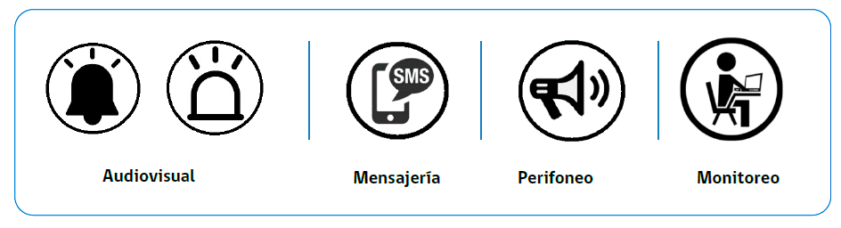
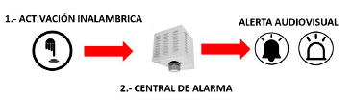
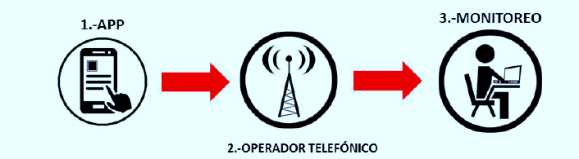
ANEXOS: CRITERIOS DE DISEÑO TÉCNICO
Selección de Sistema
ACTIVACIÓN
CENTRAL DE ALARMA
ALERTA
PLACA ADVERTENCIA
Activación Inalámbrica + medios de alerta
Pulsador de activación inalámbrico con alerta audiovisual
Pulsador de activación inalámbrico con alerta de mensajería
Pulsador de activación inalámbrica y telefónica con alerta audiovisual, mensajería, perifoneo y monitoreo
Activación APP + medios de alerta
Sistema con activación APP4 telefónica con alerta en monitoreo

Slide 27
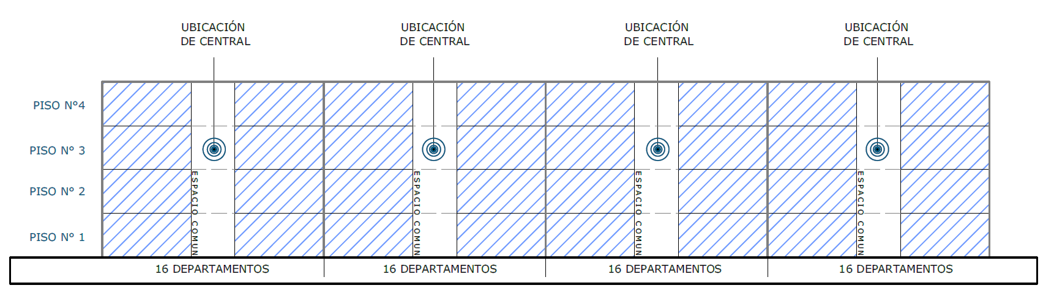
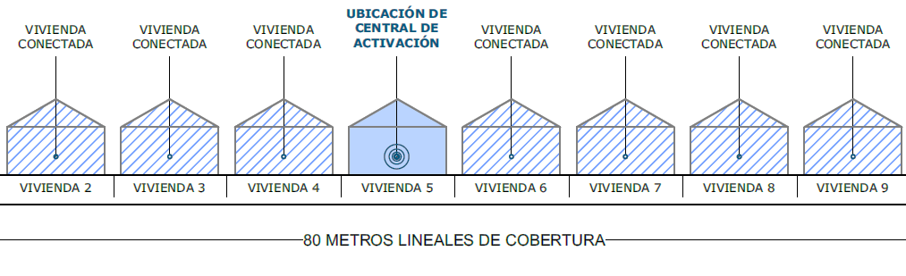
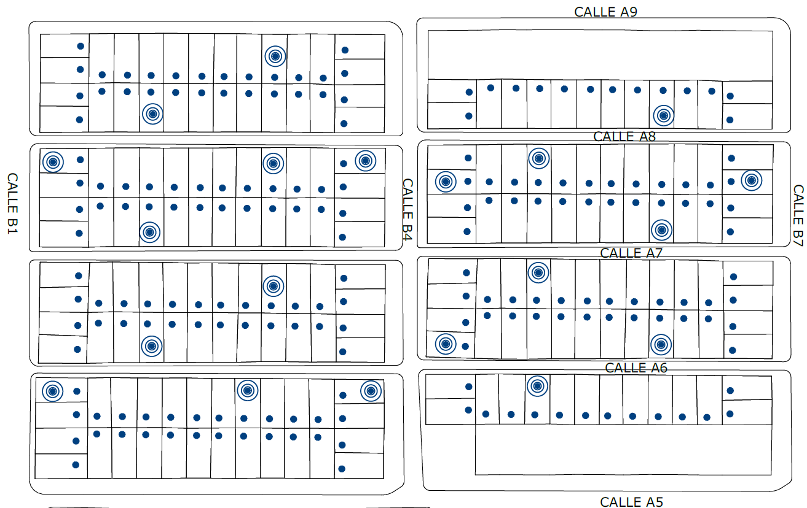
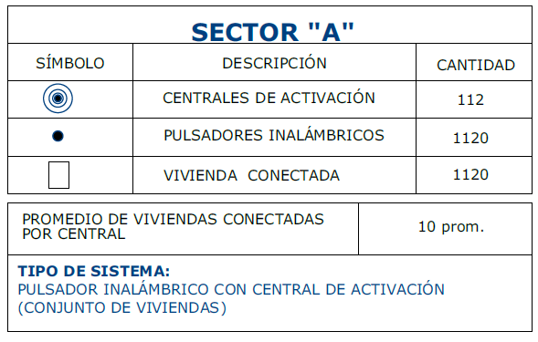
ANEXOS: CRITERIOS DE DISEÑO TÉCNICO
Concentración del Sistema
Definición del sistema a implementar:
Objetivos específicos
Caracterización de la población objetivo.
Condiciones tipológicas de la vivienda
Rango o área de intervención
Sistema de funcionamiento y mantención.
Especificaciones técnicas del sistema seleccionado.

Slide 28

ANEXOS: CRITERIOS DE DISEÑO TÉCNICO
Recomendaciones para la elaboración y/o implementación
Determinar el tipo de Sistema, es fundamental determinar el tipo de Sistema de Alarma Comunitaria que se desea implementar, en cuanto a si éste será con o sin monitoreo desde una sala o central establecida o existente en la comuna, con la finalidad de que exista una clara comprensión respecto de los reales alcances que tendrá la iniciativa. Se debe tener en consideración la necesidad que cada unidad habitacional cuente con un dispositivo audiovisual, que permita identificar sin lugar a duda en caso de que se genere una activación de alarma.
Sistemas Monitoreados, en caso de que se elija o determine que la central de alarmas sea monitoreada desde una sala de seguridad externa, los costos por conceptos de transmisión de datos deberán ser asumidos por el municipio o la comunidad beneficiada, lo cual deberá quedar plasmado en la Carta de Compromiso de operación y mantención suscrita por el Alcalde, en caso que el costo sea asumido por el municipio o, en el Acta de validación Comunitaria, en caso que el costo sea asumido por la comunidad beneficiada.
Población Objetivo, en aquellas comunidades en las cuales el mayor porcentaje de residentes lo constituya población adulto mayor, se debe diseñar e implementar una solución amigable y sencilla para el Sistema de Alarma Comunitaria, evitando utilizar interacción en APP telefónicas u otras, que finalmente complejicen el uso, en lugar de facilitarlo.
Incorporar en las especificaciones técnicas del proyecto la mantención preventiva y correctiva, así como también incluir la capacitación a los operadores del sistema y a los beneficiarios directos del proyecto. También se recomienda indicar que la empresa a cargo de la instalación deberá realizar actualizaciones o modificaciones ante cualquier falla detectada en el equipamiento durante el periodo de la garantía (mínimo 12 meses).
Elaboración de un protocolo de acción dirigido a los beneficiarios directos o al comité de seguridad barrial que establezca los pasos a seguir en caso de una emergencia, señalando claramente los responsables de cada acción, el cual se encuentre validado por todos los actores.
Se recomienda que el protocolo de acción se encuentre presente en todo el periodo del proyecto, con el fin de asegurar el eficiente funcionamiento del sistema.
En conjuntos habitacionales en altura (departamentos) se recomienda que la ubicación de la central de activación se encuentre instalada de forma estratégica en los espacios exteriores de la vivienda, considerando además los alcances de cobertura según las especificaciones técnicas del receptor inalámbrico. Considerar una distribución vertical de agrupación o bien por niveles, según corresponda el diseño de este, siempre resguardando una identificación clara de la vivienda que activa la central.

Slide 29


